Slide 1


国一学长带你学
立创EDA专业版
Expert电子实验室出品
电赛
蓝桥杯
嵌入式

Slide 2
第十七课
51单片机核心板元件选型

Slide 3
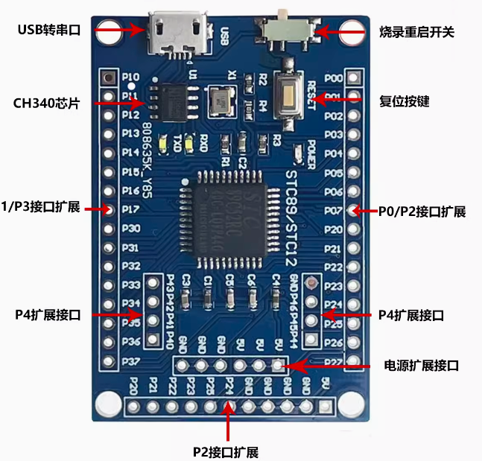
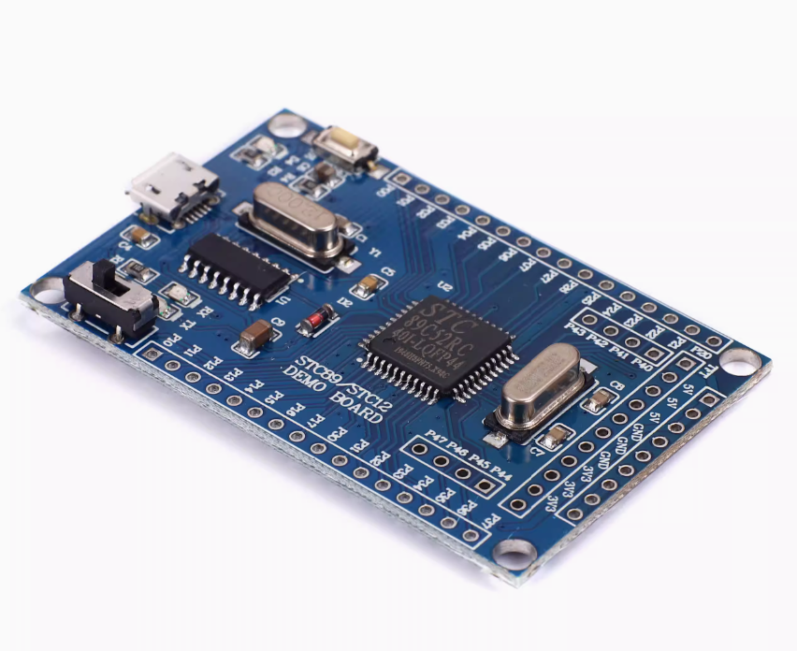
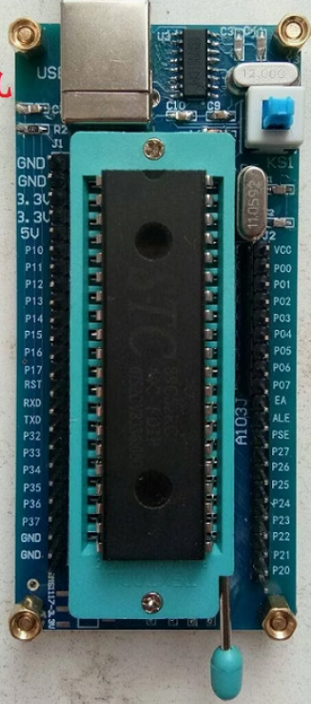

Slide 5
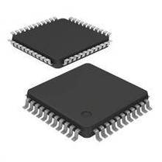
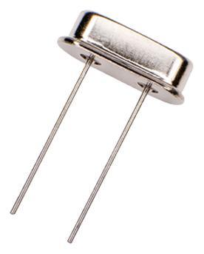
单片机最小系统：是指用最少的元件组成的单片机可以工作的系统。对于51系列单片机来说，单片机+晶振电路+复位电路,便组成了一个最小系统。晶振电路是单片机的振荡电路，通过晶振来放大输出信号。复位电路则用于重置单片机的系统状态，使其重新初始化。

Slide 6
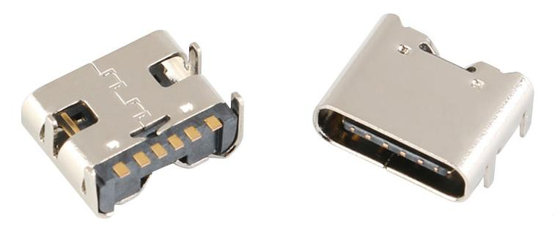
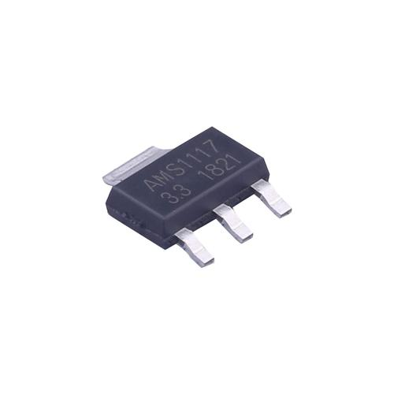
电源电路：单片机最小系统中的电源是指能量的来源，其中VCC(40脚)将电源的正极和GND(20脚)视为电源的输入和输出。接地端(电源负极)则用于与地面形成电气连接。

Slide 7
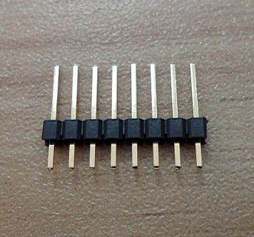
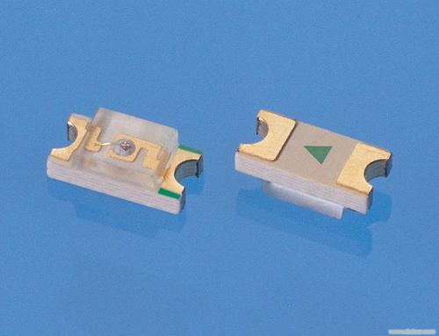
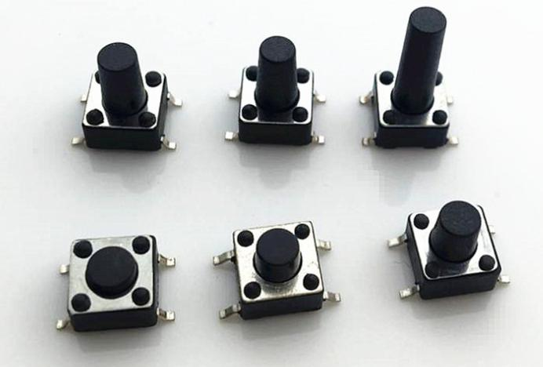
外围功能电路：包括按键检测，
Led指示灯，排针引出等

